Slide 1
SZOLGÁK A HÁZBAN
A római rabszolgák látható és láthatatlan élete
Sandra R. Joshel (University of Washington) és Lauren Hackworth Petersen University of Delaware
„The material life of Roman slaves” tanulmánya alapján

Slide 2
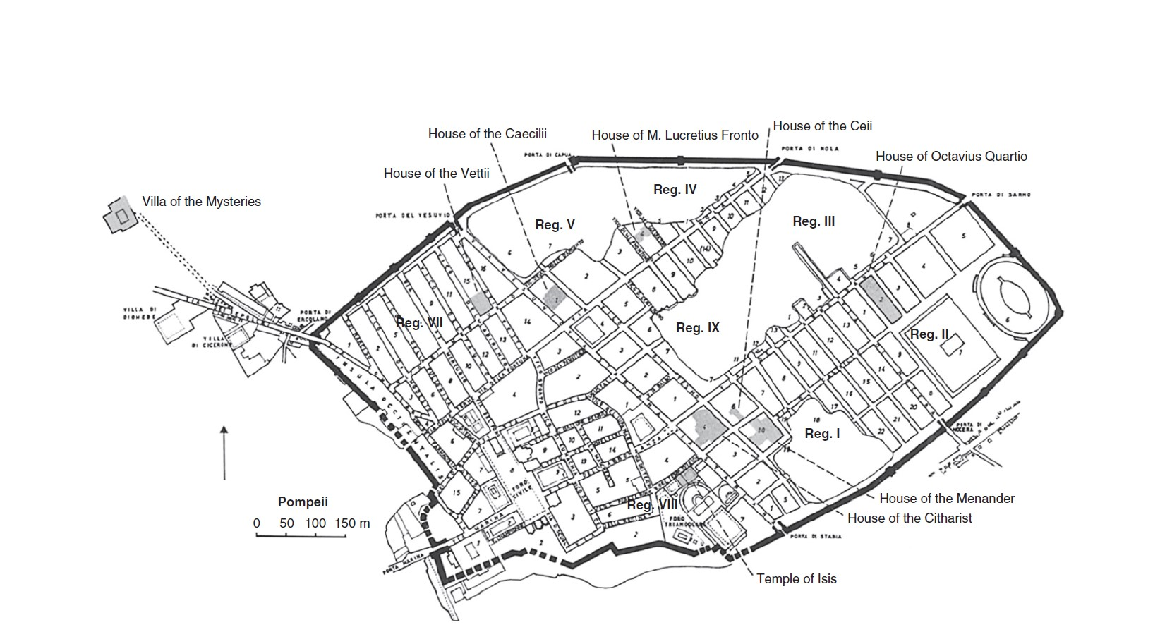
Pompeii térképe (Clarke 1991, map 2.)

Slide 3
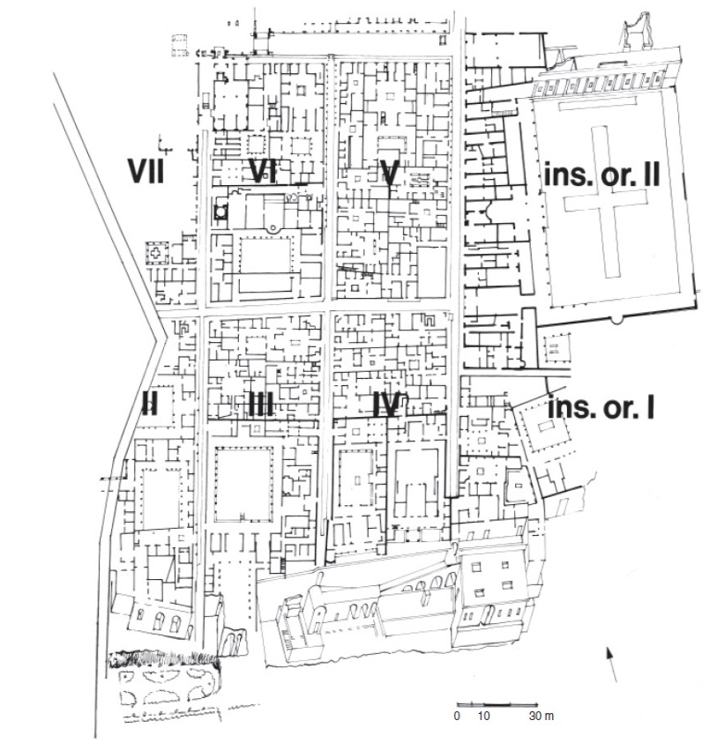
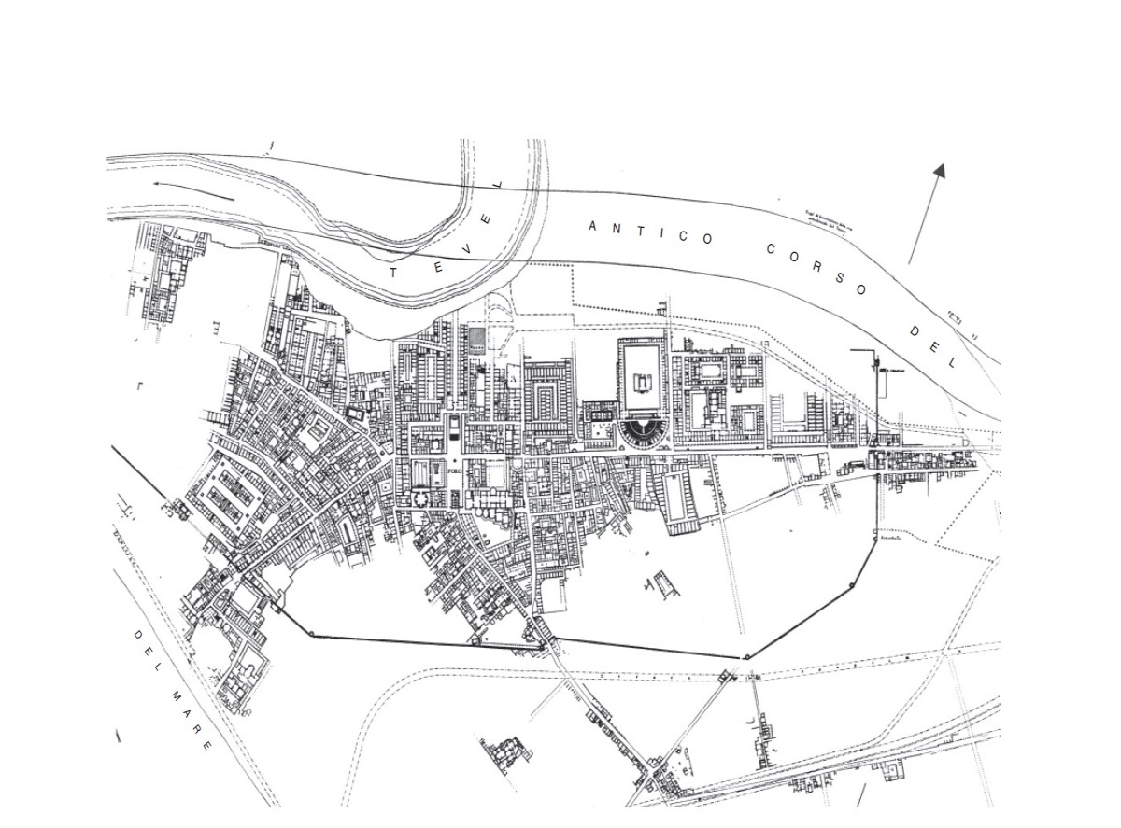
6. Ostia térképe. (Calza 1953, fig. 36.)
5. Hercunaleum térképe. (Jashemski 1993, térkép 4.)

Slide 4
1. Rabszolgák láthatósága
2. Régészeti problémák
3. Római építészet – A rabszolgák mozgása a házban
5. Irodalmi vonatkozások

Slide 5
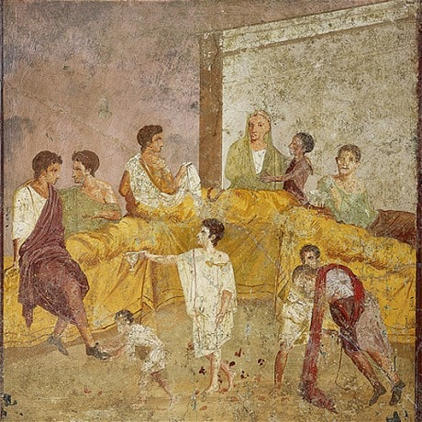
RABSZOLGÁK LÁTHATÓSÁGA
Rabszolgák megjelenítése – freskók, sírfeliratok, graffitik (1. 18.)
Nincs különösebb helyük a házban (George 1997b 15.)
A rabszolgákat visszahozhatatlannak tartják a régészeti maradványokban (Scheidel 2003, 581; Schumacher 2001, 100–1, 238–39; Thompson 2003, 267–70; Webster 2005, 163, 20.)
A házi rabszolgákat a ház berendezési tárgyainak tekintették
A mérethierarchia a festményeken és az építészeben is megmutatkozik
Triclinium ház Pompeii. Image © Photographic Archive, National Archaeological
Museum of Naples

Slide 6
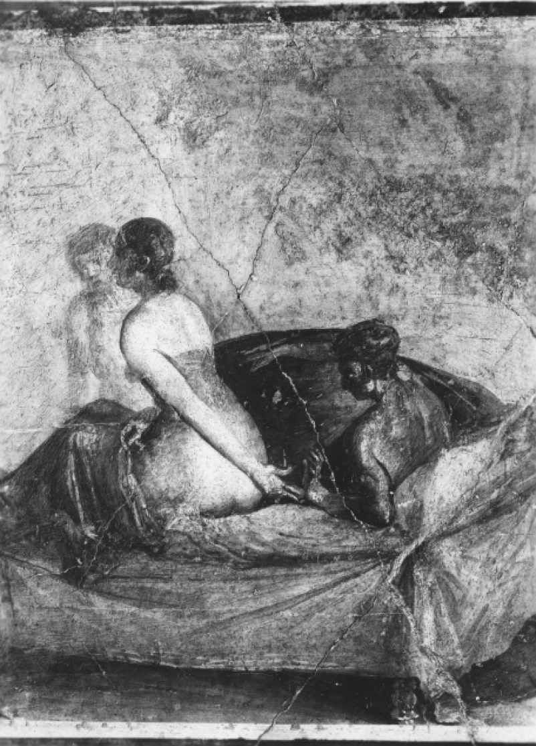
A hálószoba-szolga típusú rabszolgák (cubicularii) gyakran a háttérben jelennek meg (30. old.)
A rabszolga nem csinál semmit, a pár figyelmen kívül hagyja, a hálószoba tartozéka
10. Hálószoba jelenet a házaspár mögött álló rabszolganővel, Caecilii háza, oszlopcsarnok északi fal, Pompeii első század (MANN inv. 110569). Photo: MANN neg. 5556 (su concessione del Ministero per i Beni e le Attività Culturali – Soprintendenza Speciale per i Beni Archeologici di Napoli e Pompei).

Slide 7
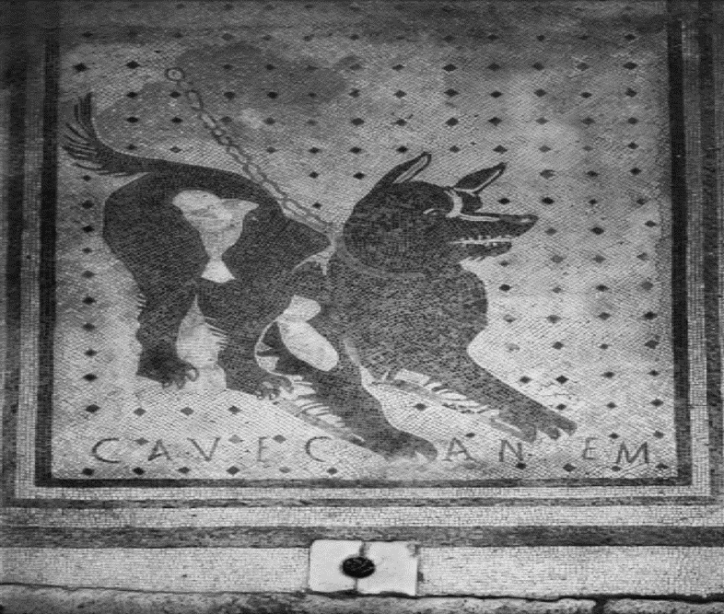
20. Vigyázz a kutya harap padlómozaik, Tragic Poet (VI.8.5) Pompeii, Fotó: Scala / Art Resource, NY, ART56973
Az ajtónállókat (ostiarius) az őrző kutyákkal társítják
Seneca összehasonlítja a kettőt (A haragról 3.37.2) – „az előbbit a borravaló az utóbbit az étel csillapítja”
Mindkettő láncra köthető
Az ajtónálló volt az első a rabszolgák közül, akivel a vendégek találkoztak (41.)

Slide 8
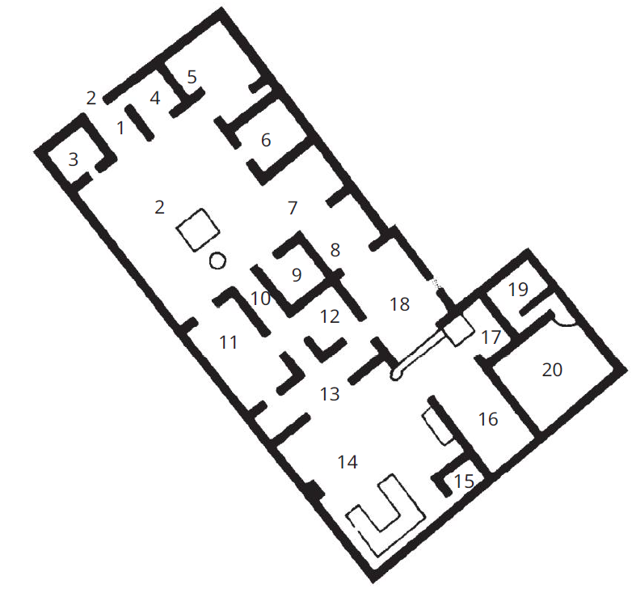
19. Sutoria Primigenia ház (I.13.2), Pompeii. (Clarke 2003. 38. ábra)

Slide 9
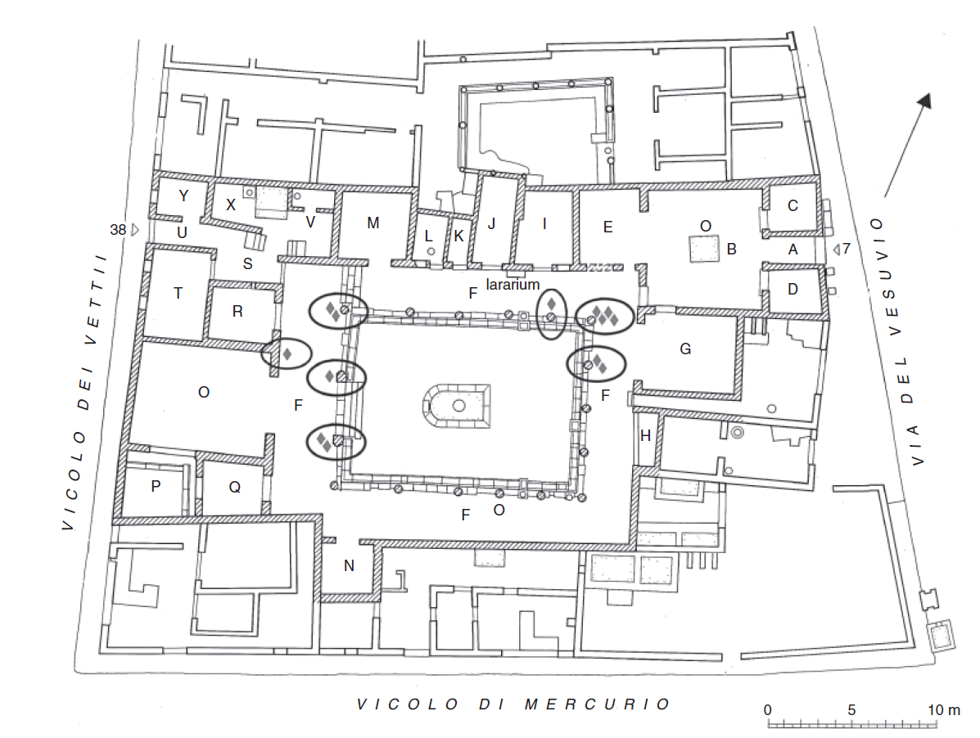
A rabszolgák megjelölhették a helyüket a ház fizikai környezetében
Rebecca Benefiel munkája egy pompeii házban (Gilded Cupidis) lévő graffitikről (92.)
„A falfirka felfedi, hogy hol töltötték az idejüket és hol kaptak közönséget a munkájukhoz” (2010,89 )
58. Gilded Cupids ház (VI. 16. 7, 38) graffiti helyekkel a gyémántokkal jelölt oszlopcsarnokban, Pompeii, Seiler 1992, 88 ábra.

Slide 10
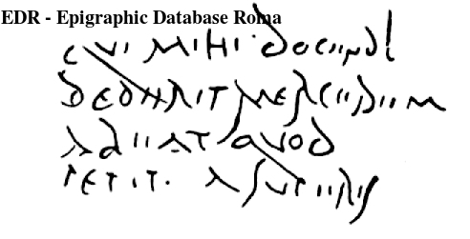
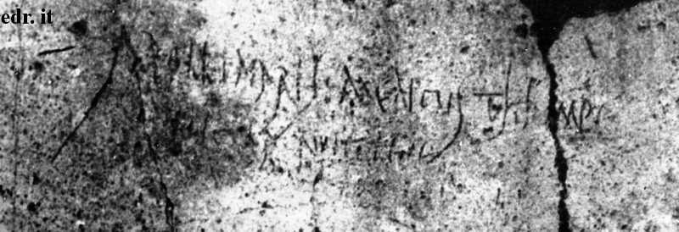
The Ancient Graffiti Project. Pompeii, Campus ad amphitheatrum (II.7.1), http://ancientgraffiti.org/Graffiti/graffito/AGP-EDR127405
The Ancient Graffiti Project, Hercunaleum htttp://www.edredr.it/edr_programmi/res_complex_comune.php?lang=en&id_nr=EDR073355
„Qui mihi docendi dederit mercedem,
abeat (:habeat) quod petit a superis”
„Apollinaris medicus Tìtì Impe(ratoris) 〈:servus〉
hic cacavit bene”

Slide 11
A rabszolgák mozgásának és helyének ábrázolása az építészetben
Az építészeti tervezés a rabszolgák mozgását is megtervezte a házban
Vitruvius - Az építészetről - Nagy szerep volt abban, hogy elgondolkodjunk azon, hogyan működött együtt a római házak elrendezése, mérete és díszítése a ház társadalmi életének megteremtésében (25.)
Vitruvius-nál nincs kifejezett helyük a rabszolgáknak – „A tulajdonos számára fenntartott és a kívülállókkal közösen megosztott helyek (6.5. 1-2)” (7. ábra)
Andrew Wallace-Hadrill – A római házak társadalmi élete – „a római ház nem csak a tulajdonos társadalmi helyét tükrözte, hanem a házon belüli társadalmi kapcsolatok színtere is volt (1994, 12)”
Wallace-Hadrill – megkülönböztetési tengelyei (differenciálási tengely), amelyek nagyrészt Vitruvius eszméihez igazodnak, a római belső építészetről való gondolkodás alappillérévé váltak (41.) (8.ábra)

Slide 12
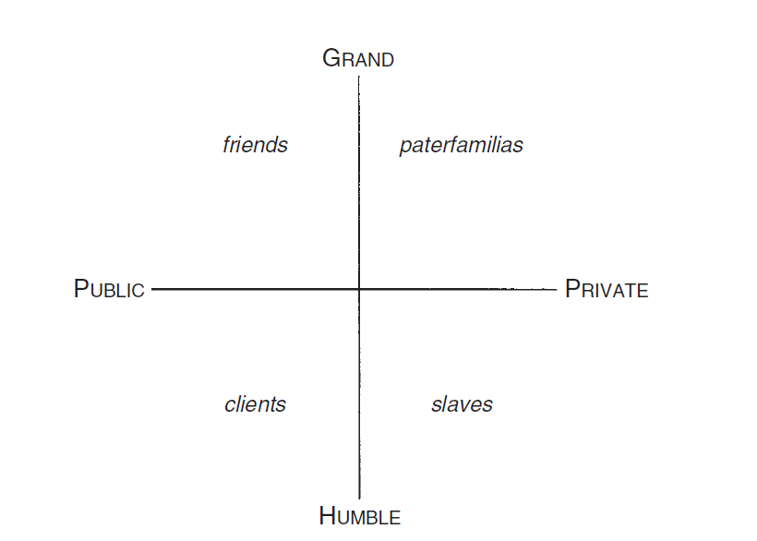
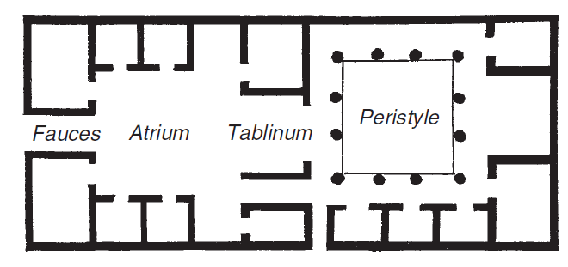
7. Jellegzetes római kori ház tervrajza. (Mau 1899, 110 kép.)
8. Differenciálási tengelyek egy római házban. (Wallace-Hadrill 1994, 38)

Slide 13
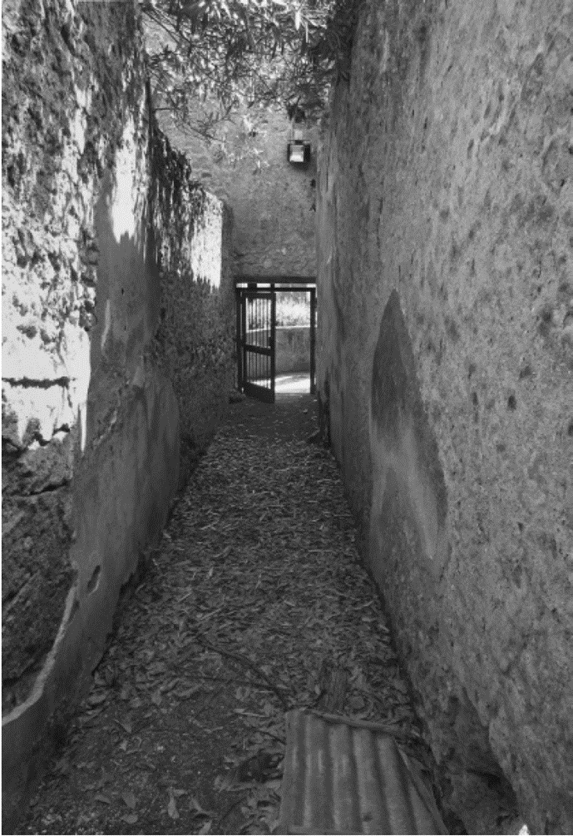
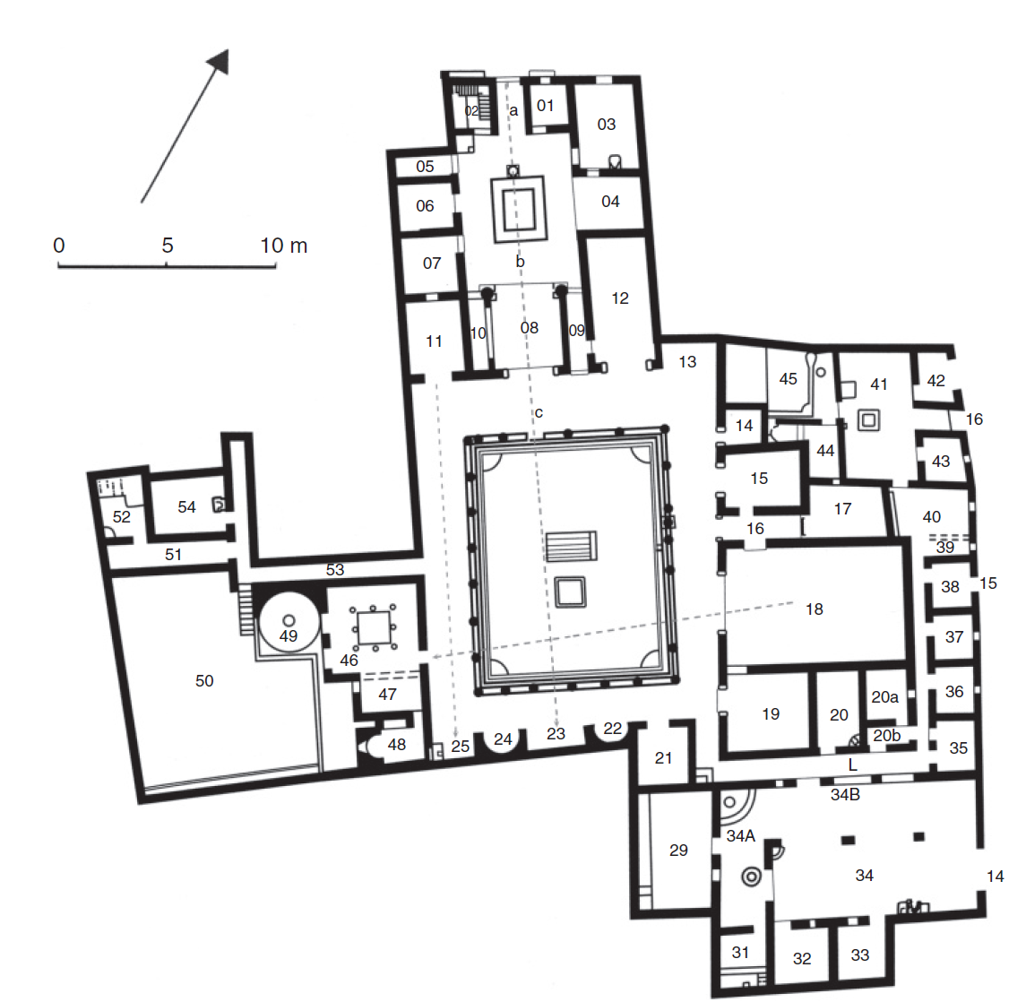
14. 53. szervízfolyosó, kilátás nyugatról az oszlopcsarnok felé. Meander ház (10. 4, 14-16) Pompeii. Fotó: szerzők (su concessione del Ministero per i Beni e le Attività Culturali – Soprintendenza Speciale per i Beni Archeologici di Napoli e Pompei).
11. Meander ház terve. (10. 4, 14-16) (a három elsődleges jelőléssel, Pompeii vizuális tengelyei. (Allison 2004, fig. A3)

Slide 14
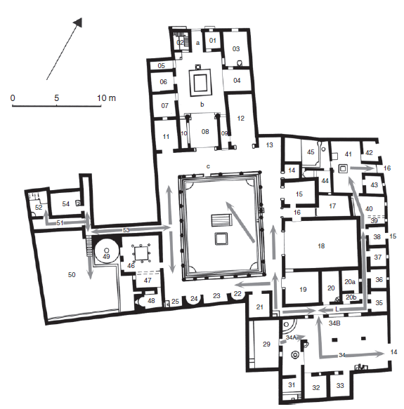
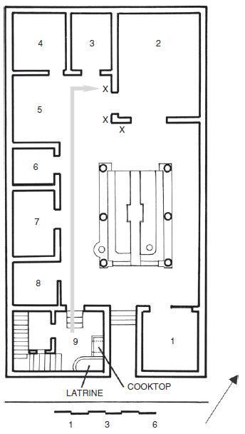
44. Meander ház terve (I. 10. 4, 14-16) nyilakkal jelölt lehetséges rabszolgaútvonalak (Allison 2004, ábra A3.)
40. Chorintian Atrium ház (V.30) konyhából vezető útvonal X-ekkel jelölve a lehetséges rabszolga állomás. Herculaneum. (Maiuri 1958, fig. 209)

Slide 15
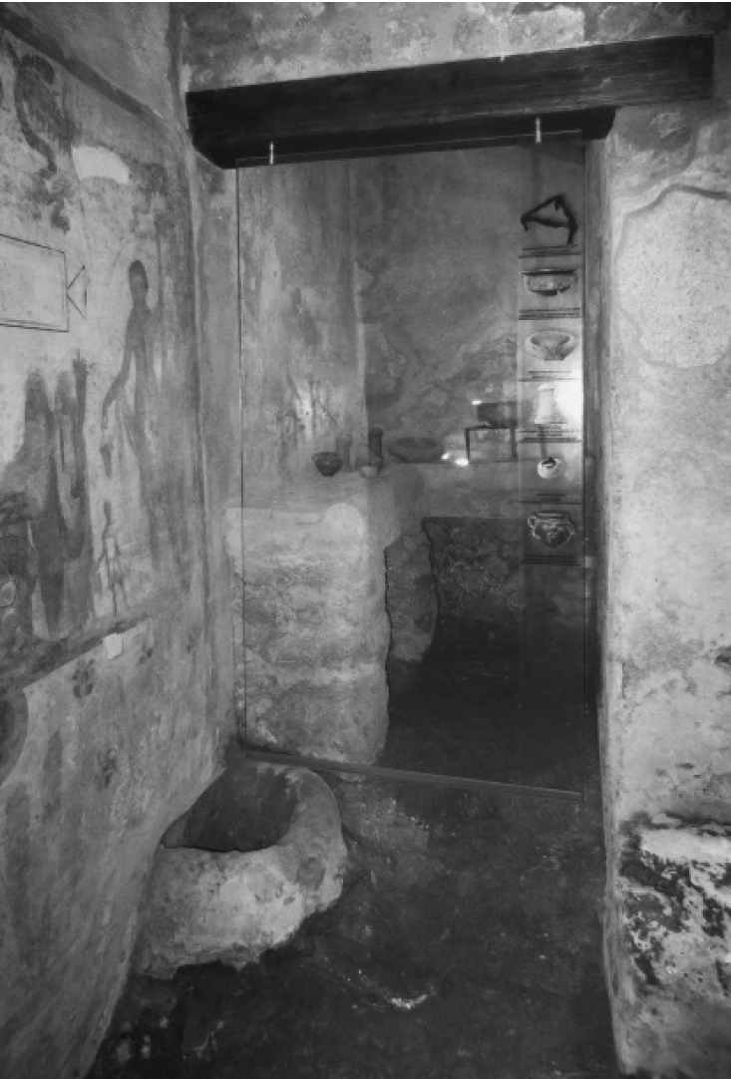
A rabszolgák mindenütt jelen voltak a házban
A szerényebb méretű házaknál „a ház szövetévé” váltak, nem volt lehetőség a teljes elkülönülésre
Könnyebben integrálódtak, paradox módon régészeti szempontból szinte láthatatlanná váltak (34.)
„Martal panaszkodik, hogy egy szeretet „boröntőből” szakácsnő lett, szépsége mára a konyhai korom, haját pedig a zsíros lángok szennyezték be.” (10,66)
18. Konyha, főzőlappal. Julius Bolybius ház (IX. 13. 1-3), Pompeii. Szerző: (su concessione del Ministero per i Beni e le Attività Culturali – Soprintendenza Speciale per i Beni Archeologici di Napoli e Pompei).

Slide 16
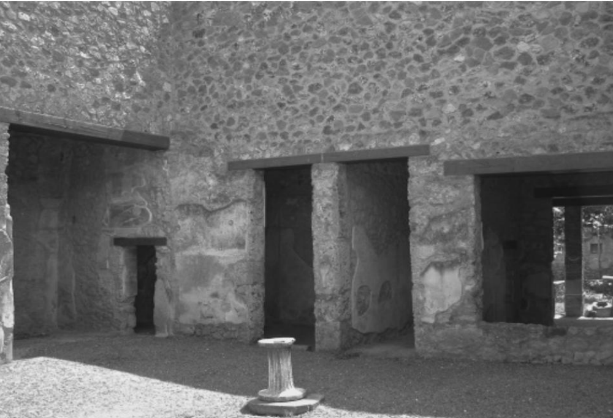

Sutoria Primigenia ház, az átrium délkeleti sarkában lévő ajtónyílások (I.13.2), Pompeii. Photo: authors (su concessione del Ministero per i Beni e le Attività Culturali –Soprintendenza Speciale per i Beni Archeologici di Napoli e Pompei).

Slide 17
Petronius: Trimalchio lakomája
Petronius szatírájában Trimalchio vacsorája – a bankett leghíresebb ábrázolása
„Encolpius: azt hitted volna, hogy egy pantomin kórus előadása, nem pedig egy pater familias étkezője”
35 különböző tevékenységgel foglalkozó rabszolga van jelen a műben
Vannak rabszolgák, akik a cselekedeteikkel vannak jelen -jelentéktelennek tűnnek a megnevezett dolgokhoz képest pl. felszolgálók, zenészek, szakácsok
A bankett középpontjában egy koreográfia állt

